Slide 1
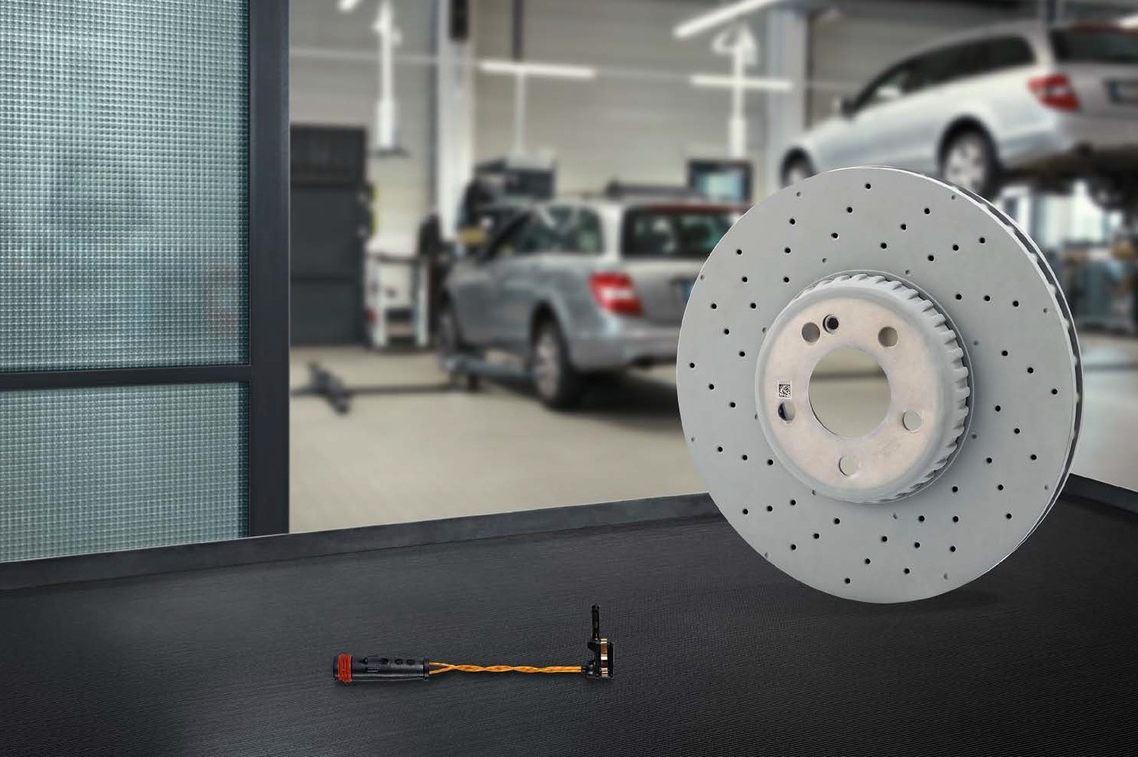
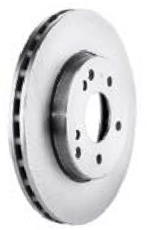
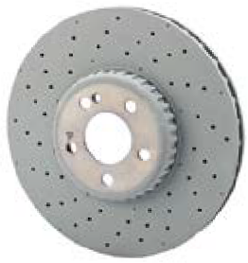
Freios.
Produto
As vantagens para seus clientes
As vantagens para você
Dica prática
Pastilhas de freio.
Garantem um desempenho ideal de frenagem.
Desenvolvido e ajustado especialmente para cada modelo Mercedes-Benz.
Prevenção de ruídos do freio.
Baixo grau de desgaste para alta quilometragem.
O escopo completo de entrega, incluindo todas as peças pequenas necessárias para a instalação e a alta precisão do ajuste, garantem uma montagem sem problemas e curta e, portanto, baixos custos de serviço para seus clientes.
Desenvolvido para sistemas ABS e ESP em veículos Mercedes-Benz. O peso do veículo e todos os outros componentes do sistema de frenagem também são levados em consideração.
Peça agora:
Fluido de freio original Mercedes-Benz, garrafa de 1 litro (A 000 989 08 07 13)
As vantagens para você:
+ altas reservas de segurança também para dirigir nas montanhas
+ atende a todos os requisitos de especificação da Daimler
de acordo com Mercedes-Benz BeVo, folha 331.0.
Discos de freio.
Funcionamento silencioso e prevenção de ruídos e vibrações devido ao ajuste perfeito.
Combinação de atrito ideal.
Excelente desempenho de frenagem desde o primeiro dia.
Resistência a trincas e deformações.
Proteção contra corrosão perfeita graças a um revestimento protetor especial.
Curto tempo de instalação, pois o revestimento protetor não precisa ser removido.
Economia de tempo devido a uma fase inicial reduzida, pois o coeficiente de atrito ideal é rapidamente alcançado.
Os freios oferecem desempenho máximo. Eles freiam o veículo de 100 km/h para 0 em cerca de 2,7 segundos!
Pasta de freio original Mercedes-Benz, embalagem de 3 g (A 001 989 94 51 09),
Tubo de 100 g (A 001 989 94 51 12)
As vantagens para você:
+ evita o rangido do freio a disco
+ faturamento relacionado a reparos
+ protege contra corrosão
Discos de freio leves.
Disco de freio leve com engrenagens inovadoras entre o anel de freio e a bandeja de aço.
Consumo de combustível e conforto de condução melhorados graças ao peso reduzido (até 1,5 kg por disco de freio).
Distância entre as rodas permitida somente ao usar o disco de freio leve. Discos de freio com fundo da bandeja > 2,5 mm podem exigir permissão separada (dependendo da legislação nacional).
Os discos de ferro fundido cinzento geralmente têm um fundo de bandeja mais espesso e não são aprovados pelo Mercedes-Benz Group AG para a série em questão.
Peça agora:
Sensores de desgaste da pastilha de freio
Foram realizadas comparações competitivas para produtos com este símbolo. Uma seleção dos resultados do teste pode ser encontrada nas páginas a seguir.
Peças originais Mercedes-Benz | Manutenção e desgaste

Slide 2
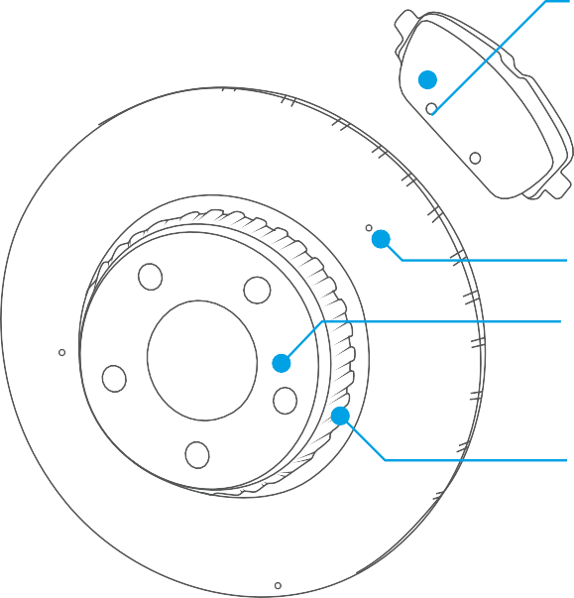
Referência em termos de qualidade, segurança e custo-benefício.
Resumo rápido dos resultados do teste: A melhor escolha: o original.
Teste de instalação | Mercedes-Benz | Concorrente 1 | Concorrente 2
Distância de frenagem 100 km/h freio frio
Distância de frenagem 130 km/h freio quente
Distância de frenagem 160/200 km/h freio frio
Resistência a trincas no disco |  | *
Coeficiente de atrito entre a pastilha e o disco de freio
Resistência ao desgaste
Pastilhas e discos de freio originais Mercedes-Benz:
A confiabilidade e o desempenho das pastilhas e discos de freio são fundamentais para a segurança dos ocupantes do veículo e de outros usuários da estrada. Porque um efeito de frenagem ruim pode estender significativamente a distância de frenagem. Materiais de baixa qualidade também podem levar a corrosão severa, ruídos de frenagem e aumento do desgaste. É por isso que a Mercedes-Benz coloca as mais altas exigências na qualidade das pastilhas e dos discos de freio.
Os discos de freio leves Mercedes-Benz consistem em uma bandeja de chapa de aço de alta resistência, que é conectado ao anel de freio de ferro fundido cinzento por meio de uma engrenagem. O uso de aço fino em vez de ferro fundido cinzento para a bandeja do disco de freio reduz o peso em até 1,5 kg por disco e, portanto, até 6 kg por veículo – ao mesmo tempo em que atende aos mais altos requisitos de segurança. Além disso, a redução de peso contribui para reduzir o consumo e, portanto, os poluentes.
Classificação | 1 | 2 | 3
muito bom bom satisfatório
As pastilhas e os discos de freio originais da Mercedes-Benz alcançaram o melhor valor geral em termos de resistência a trincas, coeficiente de atrito e resistência ao desgaste. Eles são perfeitamente combinados entre si e com o respectivo modelo do veículo.
Vantagens técnicas através da inovação. Ao reduzir a massa não suspensa, há vantagens para o conforto de condução.
Mistura da pastilha especialmente adaptada ao veículo
As oficinas também se beneficiam. O indicador de desgaste no disco de freio
original Mercedes-Benz economiza em medições complicadas. Porque o limite de desgaste pode ser determinado rapidamente.
no
Indicador de desgaste (3x)
Bandeja de chapa de aço de alta resistência: redução de peso de até 1,5 kg por disco
Engrenagem

Slide 3
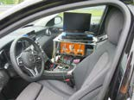
O teste do produto: Mercedes-Benz vs. concorrentes
O instituto de testes independente DEKRA realizou vários testes com três pares de pastilhas e discos de freio. Os produtos testados são adequados para as Classes C e E das séries 205, 213 e 238. O veículo de teste era um Mercedes-Benz C 200, série 205.
Critérios de teste.
Instalação.
Distância de frenagem.
Bancada de teste.
Tolerância dimensional
Tempo de instalação
Por que este teste é importante?
A precisão de encaixe ideal é um pré-requisito para tempos curtos de montagem e desmontagem.
Como foi testado?
Os produtos concorrentes foram comparados com as peças originais da Mercedes-Benz usando um paquímetro digital e um medidor de ângulo e foram instalados no veículo de teste em estado novo.
A precisão dimensional e o tempo de instalação foram verificados durante a instalação.
Resistência a trincas no disco
Coeficiente de atrito entre a pastilha e o disco de freio
Resistência ao desgaste
Por que este teste é importante?
Produtos robustos e duráveis precisam ser trocados com menos frequência. O coeficiente de atrito ideal entre a pastilha e o disco de freio é fundamental para o desempenho de frenagem.
Como foi testado?
O desenvolvimento de trincas no disco de freio foi investigado e avaliado. Para este fim, 30 frenagens de condicionamento foram realizadas para ajustar a combinação de atrito e 1.200 frenagens foram realizadas em várias velocidades iniciais e finais, bem como desacelerações. Para os testes adicionais, foram realizadas mais de 200 frenagens de condicionamento para ajustar a combinação de atrito e várias frenagens foram realizadas com alteração dos perfis de condução e velocidade, velocidades iniciais e finais, pressões de frenagem, desacelerações e temperaturas. Para as pastilhas de freio, foi determinado o desgaste em milímetros e para os discos de freio, o desgaste do peso em gramas.
Distância de frenagem 100 km/h freio frio
Distância de frenagem 130 km/h freio quente
Distância de frenagem 160/200 km/h freio frio
Por que este teste é importante?
Os valores característicos mais importantes para a avaliação da força de frenagem são a distância de frenagem de diferentes velocidades no estado frio do freio, bem como a redução do efeito de frenagem com o aumento da temperatura do freio (fading).
Como foi testado?
Com um freio frio (menos de 100 °C), várias frenagens foram realizadas a partir de 100 km/h, bem como 160 km/h e 200 km/h com força máxima do pedal até a parada.
Para os testes de freio com um sistema de freio quente, dez frenagens consecutivas foram realizadas a partir de uma velocidade de 130 km/h até a parada. Começando pelos freios frios (menos de 100°C). Devido à rápida frenagem consecutiva, o sistema de freio ficou cada vez mais quente.

